Slide 1
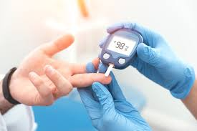


DéPISTAGE GRATUIT
DU DIABèTE
Vendredi 10 octobre 2026 de 14h à 18h30
Samedi 11 Octobre 2026 de 9h30 à 18h30
Ajuster date (s) et horaires
Coordonnées , Logo du lieu de dépistage
Organisé par « nom du club organisateur »
©EM/2026

Slide 2
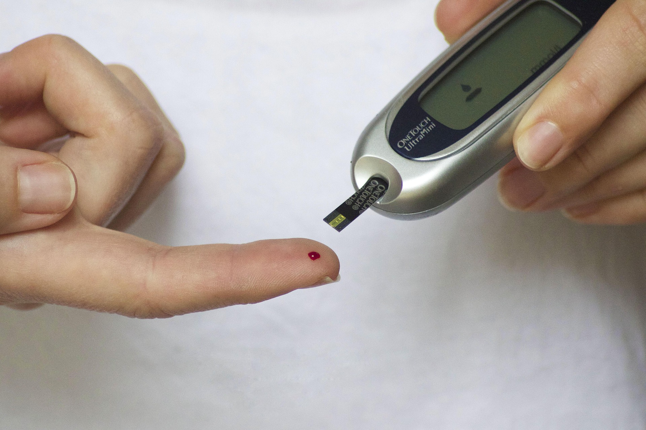
DéPISTAGE GRATUIT
DU DIABèTE
Vendredi 10 octobre 2026 de 14h à 18h30
Samedi 11 Octobre 2026 de 9h30 à 18h30
Ajuster date (s) et horaires
Coordonnées , Logo du lieu de dépistage
Organisé par « nom du club organisateur »
©EM/2026

Slide 3
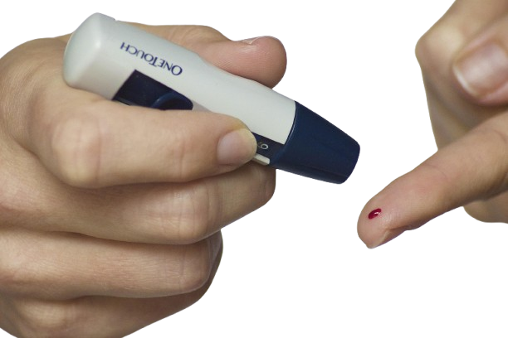
DéPISTAGE GRATUIT
DU DIABèTE
Vendredi 10 octobre 2026 de 14h à 18h30
Samedi 11 Octobre 2026 de 9h30 à 18h30
Ajuster date (s) et horaires
Coordonnées , Logo du lieu de dépistage
Organisé par « nom du club organisateur »
©EM/2026

